Slide 1
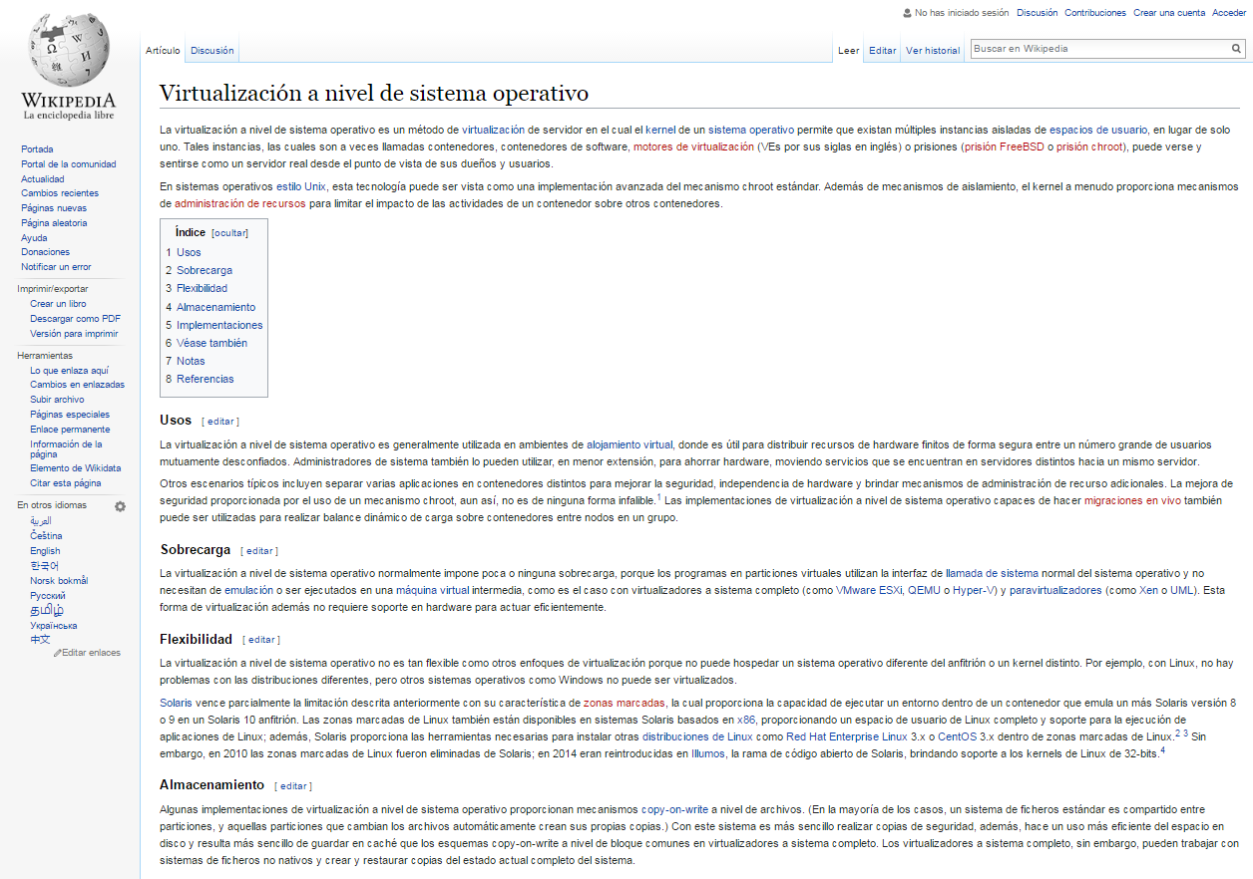
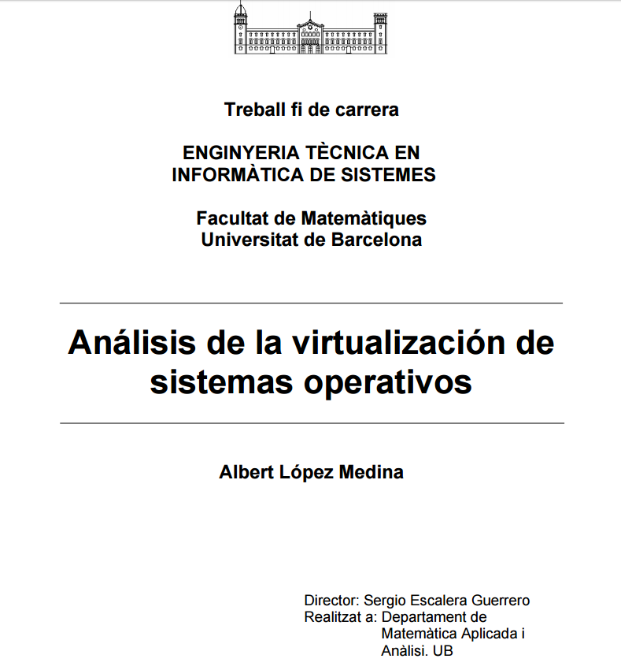
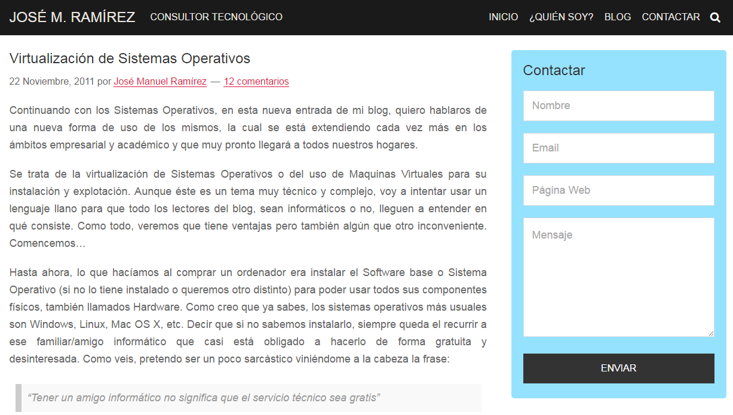
Fuentes sobre Virtualización a nivel de sistema operativo
Wikipedia (Pagina Web)
Artículo (PDF)
Artículo (Pagina Web)

Slide 2
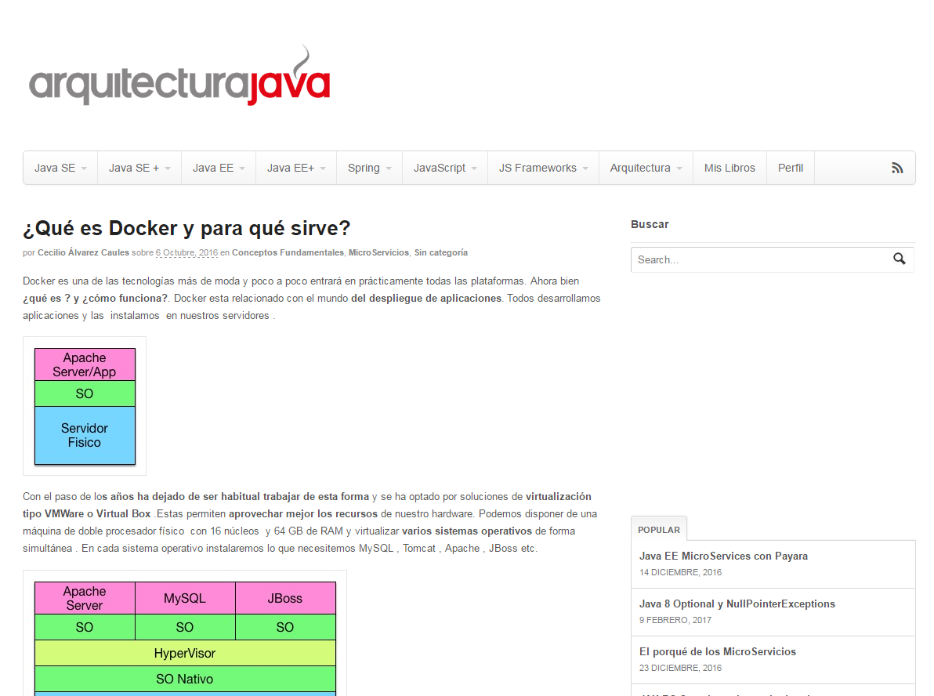
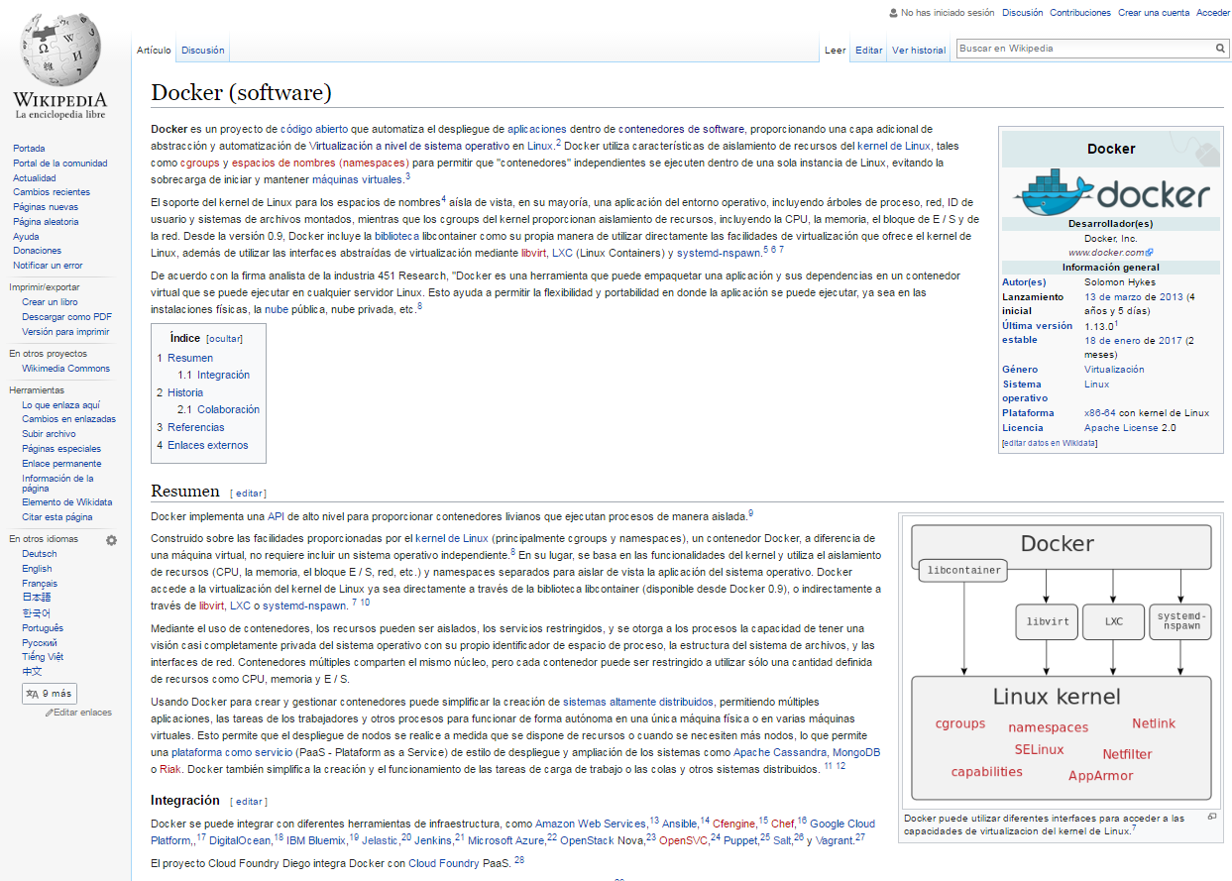
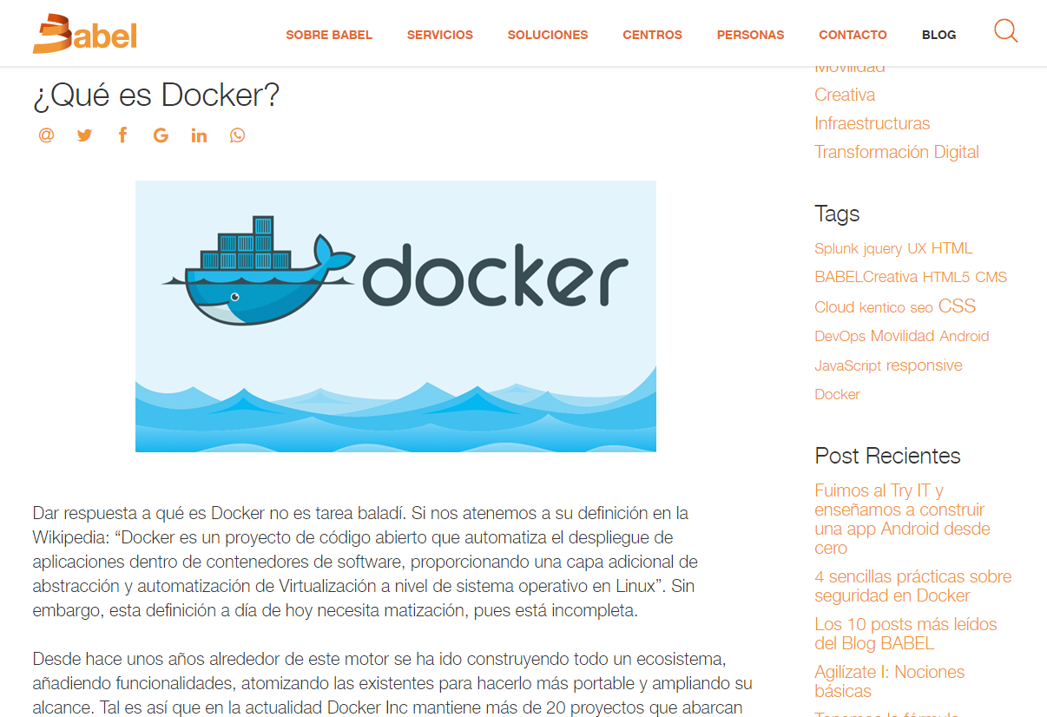
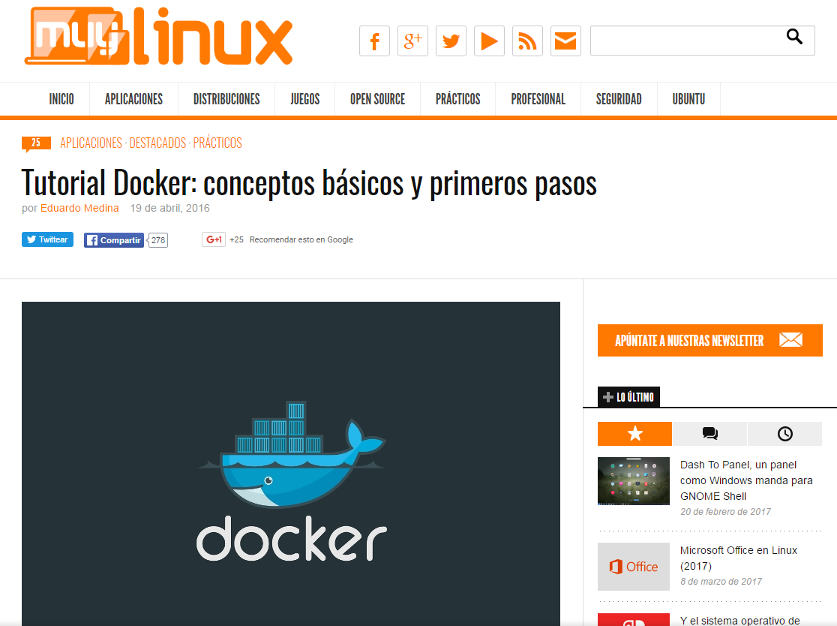
Fuentes sobre Docker
ArquitecturaJava (Pagina Web)
Wikipedia (Pagina Web)
Babel (Pagina Web)
Muylinux (Pagina Web)

Slide 3
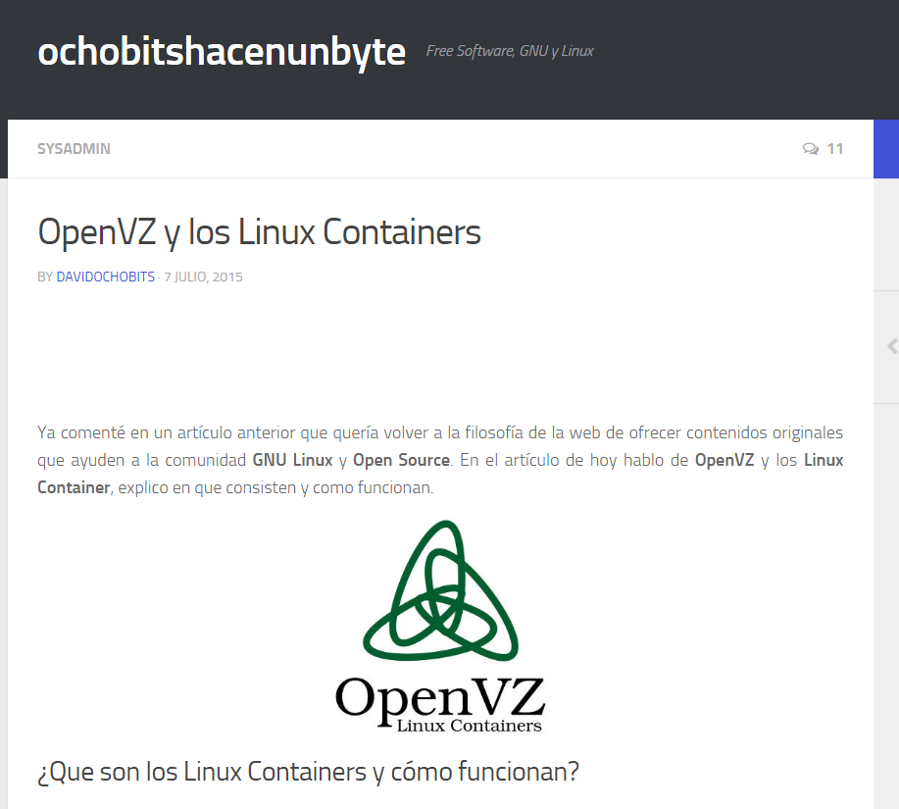
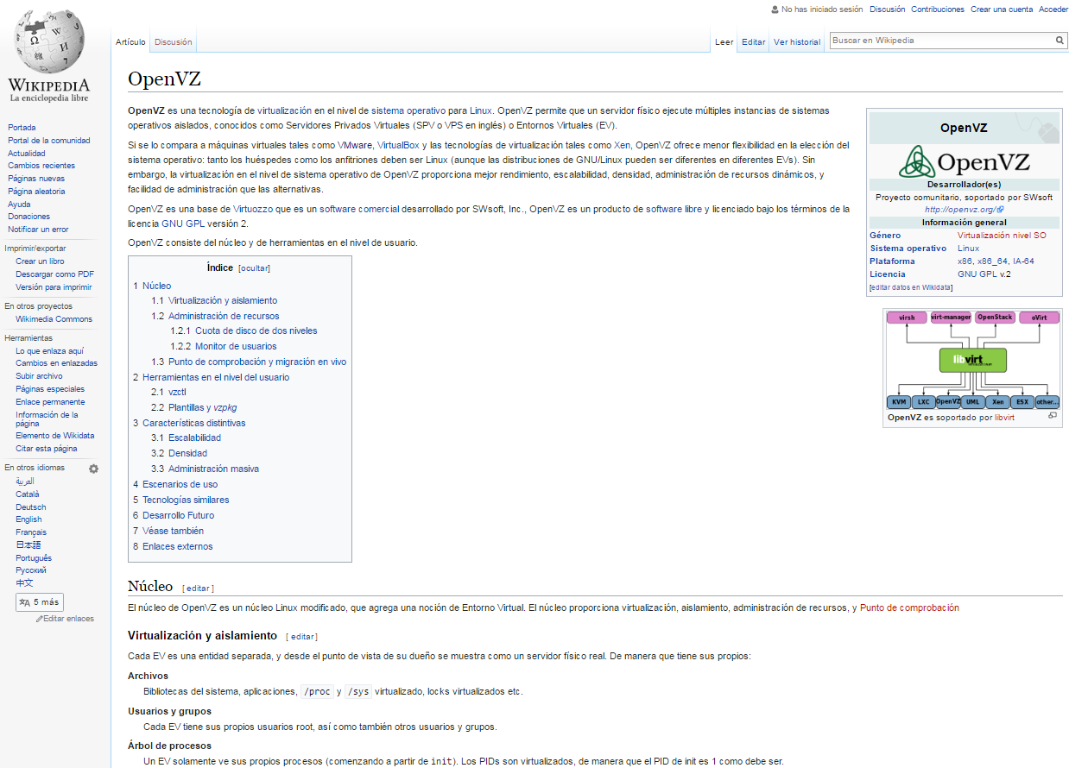
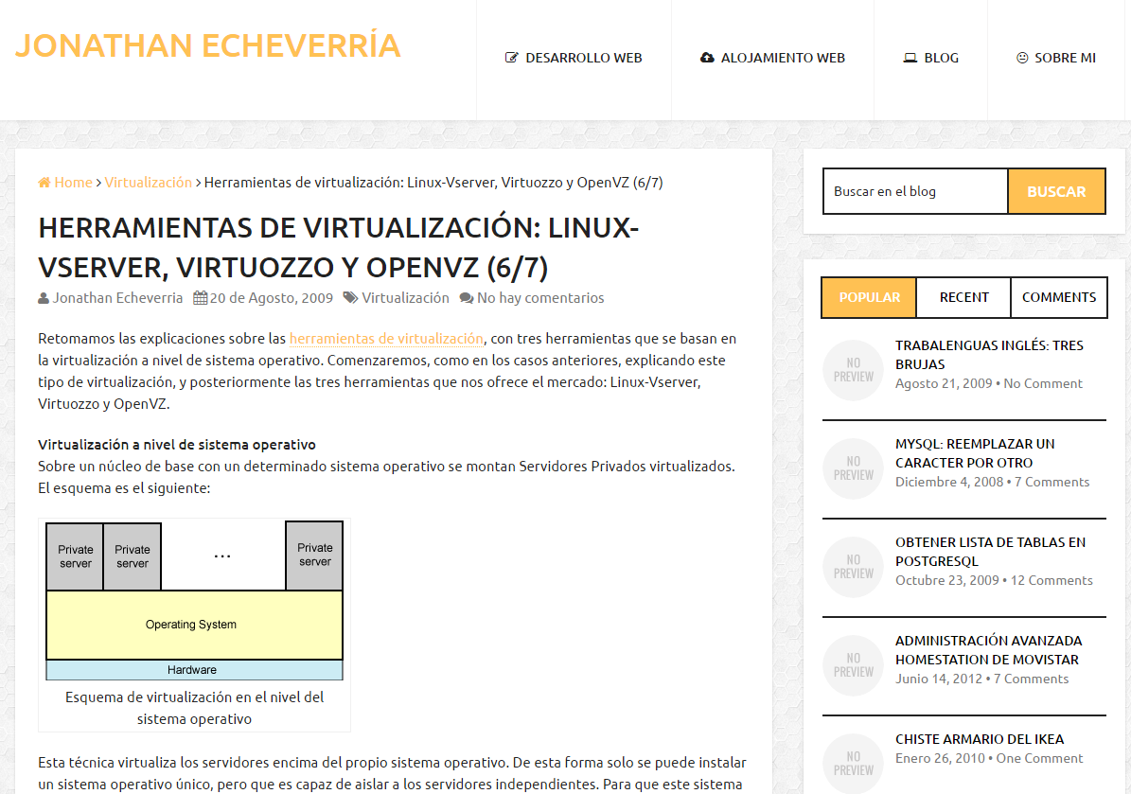
Fuentes sobre OpenVZ
Wikipedia (Pagina Web)
Ochobitshaceunbyte (Pagina Web)
Jonathanecheverria (Pagina Web)

